Slide 1

EQUIPE WARRIORS NET
Lucas Menchon
Allana Alves
Roger Oliveira
João Vitor

Slide 2

PROBLEMÁTICA
Como suprimir a alta demanda de livros, de forma rápida e organizada?
Facilitando para os administradores bibliotecários, utilizando um sistema super informatizado.

Slide 3

JUSTIFICATIVA
Nós decidimos realizar esse projeto porque vimos uma oportunidade de tornar alguma biblioteca mais atrativa principalmente aos jovens que frequentam elas, fazendo com que o hábito de utilizar a biblioteca de uma forma mais rápida e inteligente seja mais comum nos dias de hoje onde a tecnologia está tão presente no cotidiano. Vemos isso como algo inovador que facilitará o trabalho dos profissionais que cuidam da biblioteca e visam mantê-la sempre em ordem e de fácil acesso. Com o grande aumento do uso da biblioteca, agilizar o controle de livros.

Slide 4


OBJETIVO
O nosso projeto visa facilitar a busca e aluguel de livros nas bibliotecas, além de fazer uma conexão entre a biblioteca e outras da mesma empresa etc, com isso estaríamos proporcionando aos leitores e funcionários uma ampla variedade de livros a suas disposições. O projeto também está focado em proporcionar um grande conforto aos leitores e funcionários, onde os funcionários teriam a possibilidade de fazer uma busca por um livro especifico, sem ao menos sair de sua zona de conforto, por meio de nosso sistema, além disso os funcionários da biblioteca teriam um sistema de administração 100% online, onde teriam uma ampla possibilidade de funcionalidades aos seus dispores.

Slide 5
VIABILIDADE

Slide 6
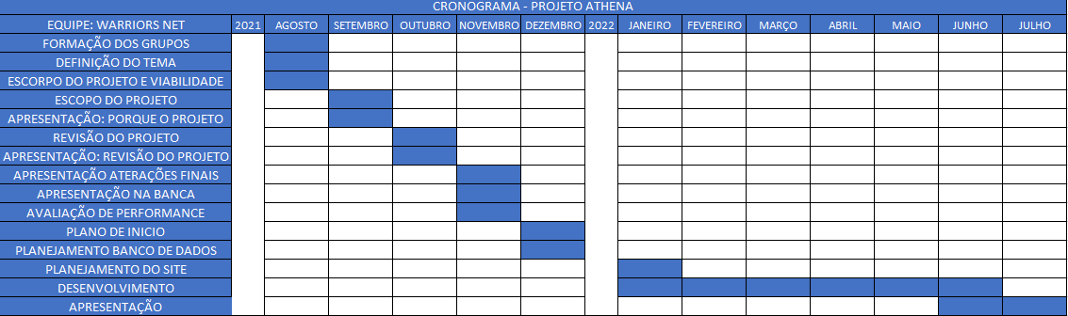
TEMPO DE PROJETO

Slide 7
DISTRIBUIÇÃO DE PRODUTO
LIFE’S
SCIENCE
Sistema distribuído pela internet, World Wide Web.

Slide 8
RECURSOS

Slide 9
CONCLUSÃO
Desenvolver um sistema de gerenciamento para bibliotecas privadas, institucionais e públicas, onde os funcionários terão acesso a ampla funcionalidades para administração da biblioteca.
“Pensar é o trabalho mais difícil que existe. Talvez por isso tão poucos se dediquem a ele.”
Henry Ford

